Slide 1
Звіт
з виховної роботи
класного керівника 5-А класу
за 2018-2019н.р.
Зварич Маріанни Василівни

Slide 2
Виховна проблема над якою працюю
Формувати загальнолюдські цінності, виховувати гармонійну, всебічно розвинену особистість учня.

Slide 3
Виховні завдання класного колективу:
прищеплювати здобувачам освіти любов до навчання, створювати умови для засвоєння навчальних програм і розвитку творчих здібностей ;
підтримувати позитивний мікроклімат в колективі на уроках і в позаурочному спілкуванні;
формувати в учнів високі моральні якості, доброту, чесність, чемність, культуру поведінки;
розвивати творчі здібності, підтримувати ініціативні, організаторські здібності та естетичні нахили в дітей;
сформувати навички здорового способу життя , дотримання санітарно - гігієнічних норм здоров'я;
виховувати турботливе ставлення одне до одного, до батьків, учителів, молодших за віком і людей похилого віку.

Slide 4
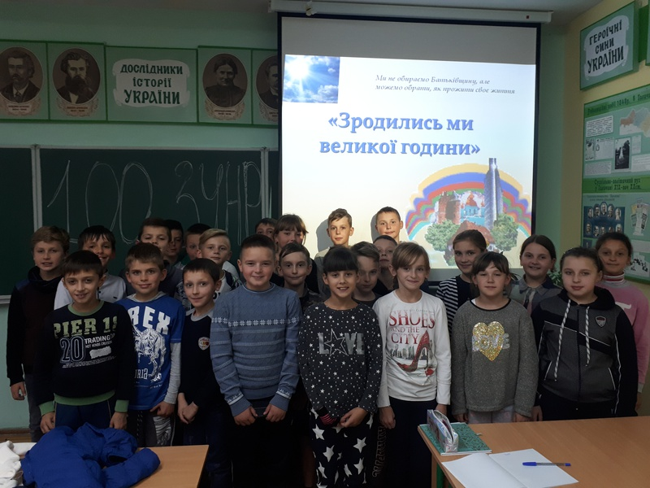
Виховна година: ”Зродились ми великої години”

Slide 5
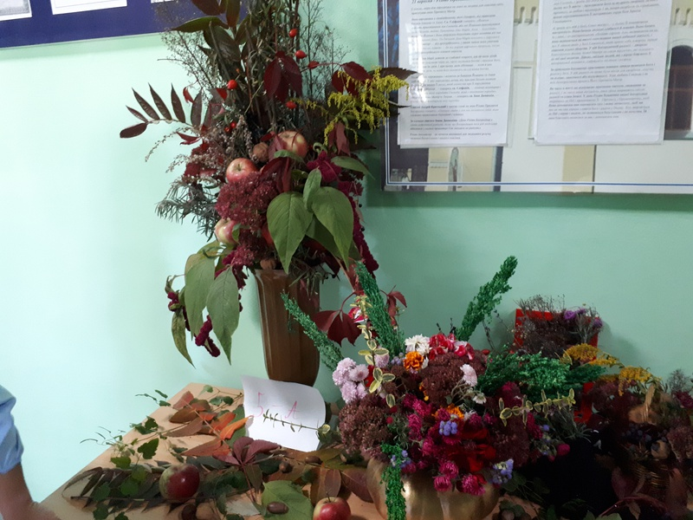
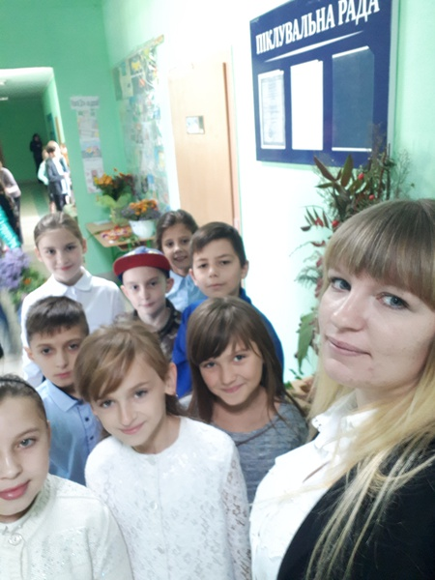
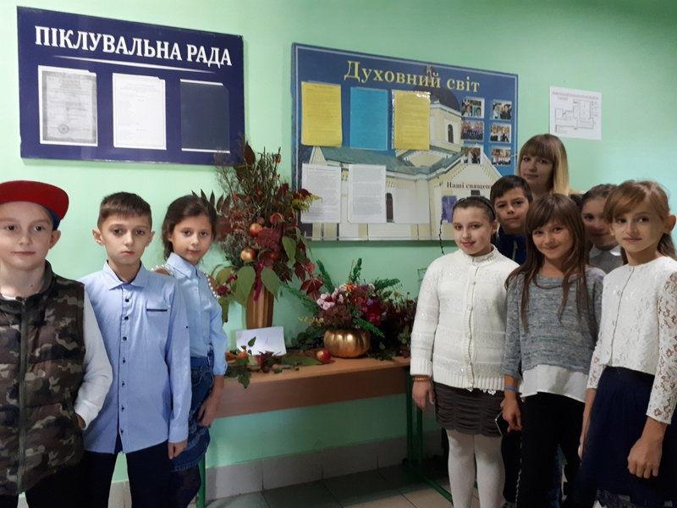
Квіткова композиція до Дня Вчителя!

Slide 6
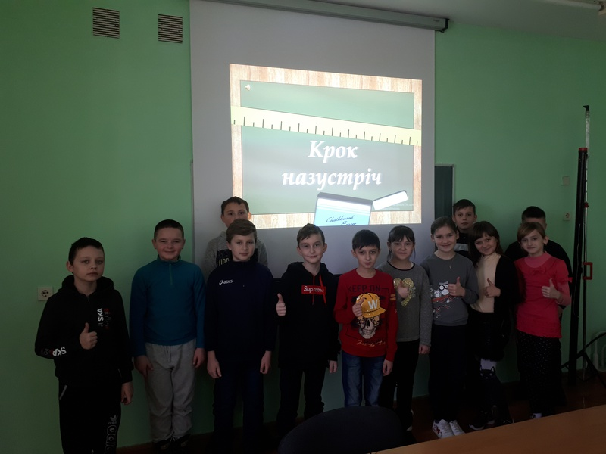
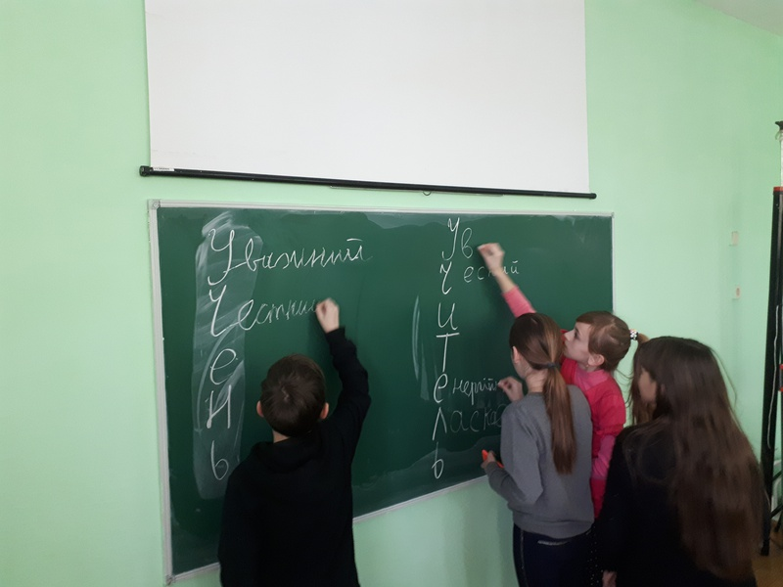
Відповідно до плану виховної роботи в класі щотижня проводились класні години. При плануванні класних заходів підбирала цікаві форми проведення занять. Після кожного заходу проводили підсумки, учні висловлювали свою думку, пропонували шляхи вирішення виниклих проблем, завжди брали активну участь у підготовці та проведенні класних годин.

Slide 7
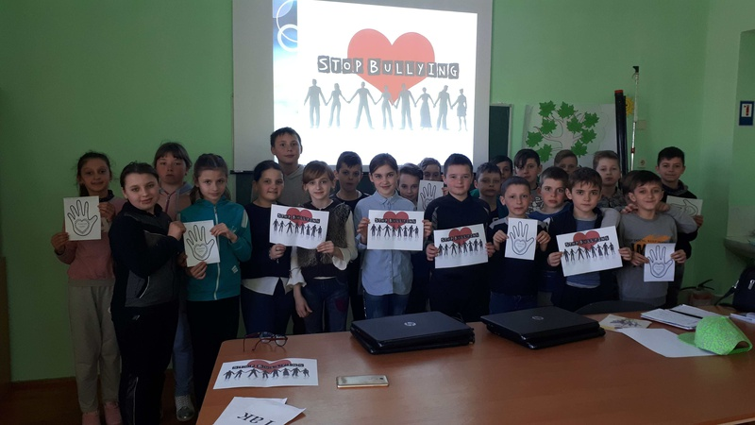
Бесіда: ”Стоп Булінг”

Slide 8
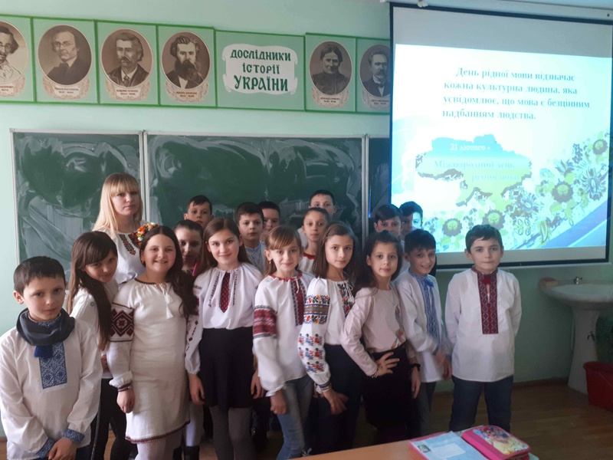
Велика увага була приділена національно-патріотичному вихованню.
День рідної мови відзначає кожна культурна людина, яка усвідомлює, що мова є безцінним надбанням людства.

Slide 9
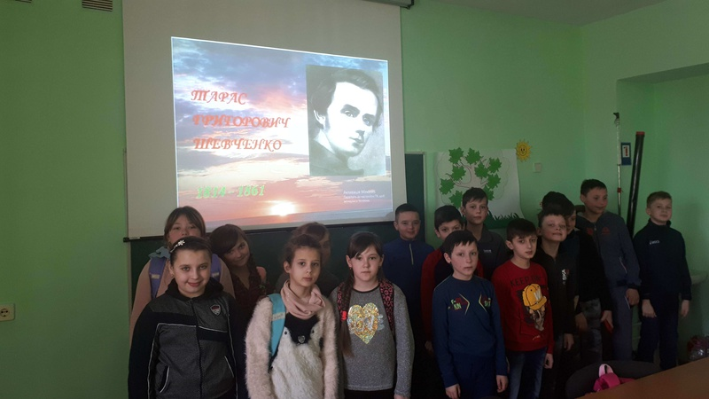
Тарас Григорович Шевченко – безсмертний Кобзар українського народу.

Slide 10
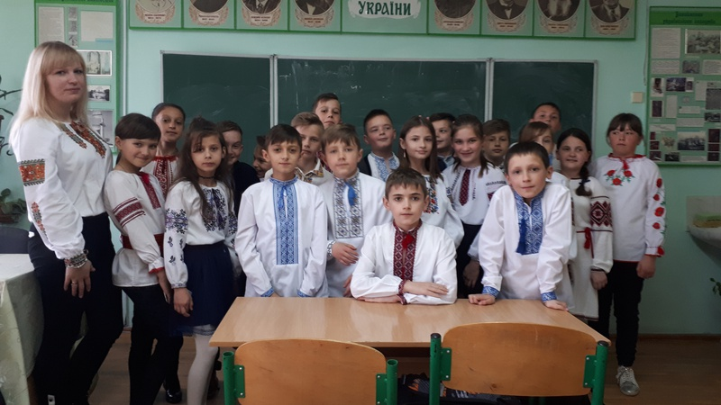
День Вишиванки

Slide 11
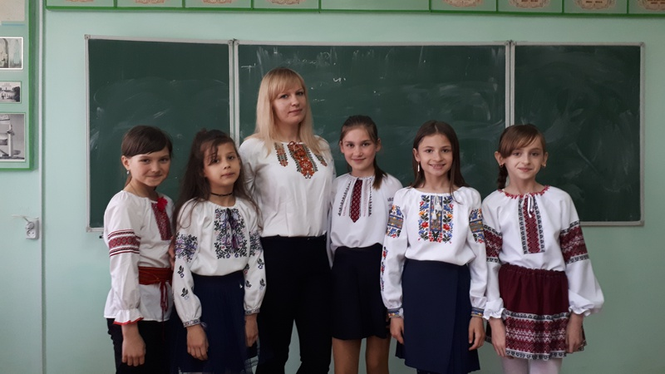
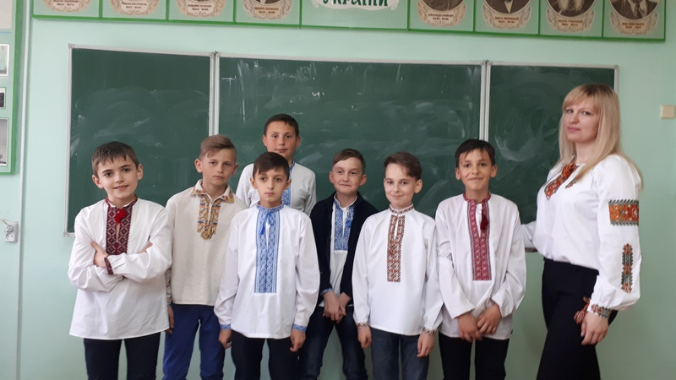
«Я вишию сорочку кольорову
Й по білім світі гордо в ній піду.»

Slide 12
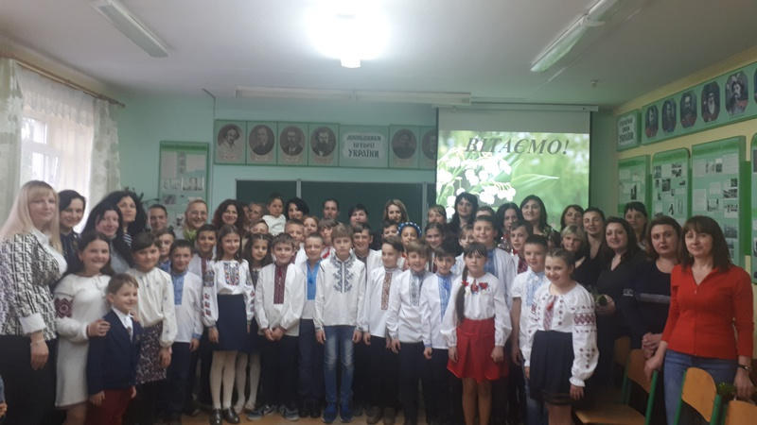
Виховна година " За все, що маю матусю дякую тобі!"

Slide 13
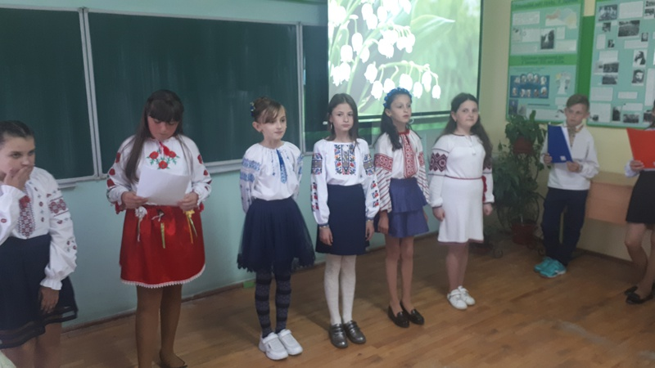
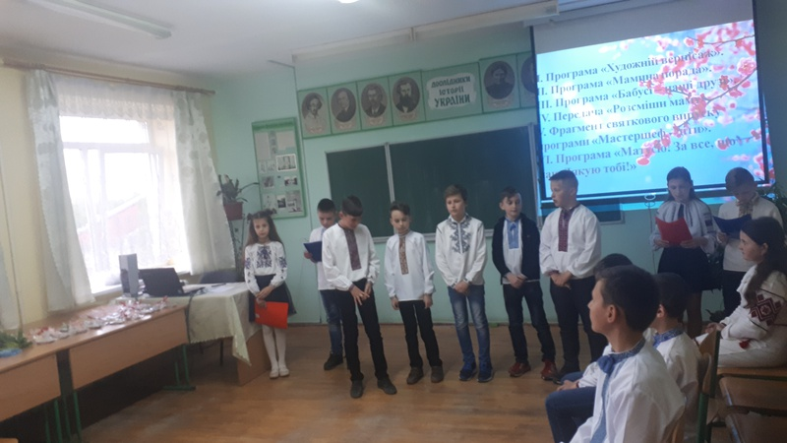
Перший подарунок, який дає нам мати - це життя, другий - любов, і третій - розуміння.

Slide 14
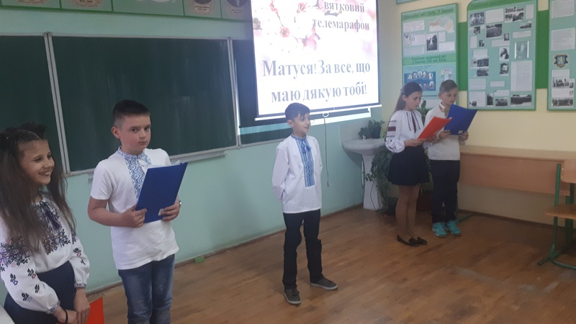
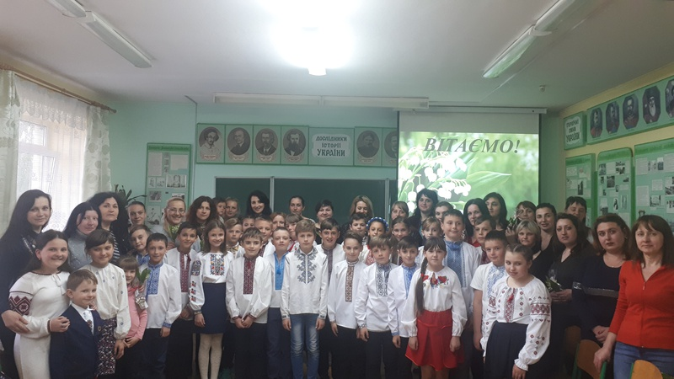

Slide 15
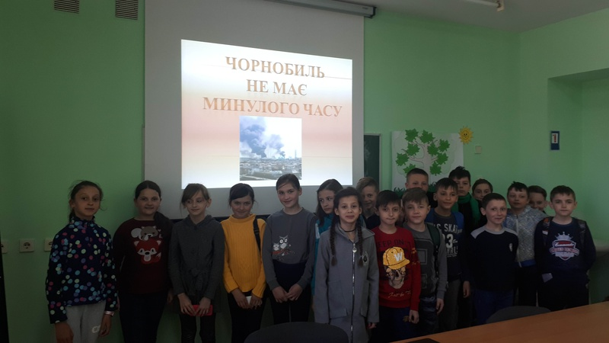
Бесіда "Чорнобиль не має минулого часу "
Дуже важливо, щоб сьогоднішнє покоління пам'ятало про таку страшну подію як Чорнобиль....

Slide 16
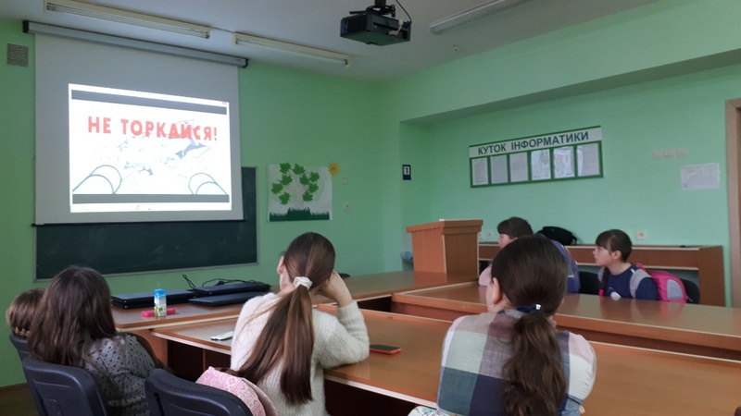
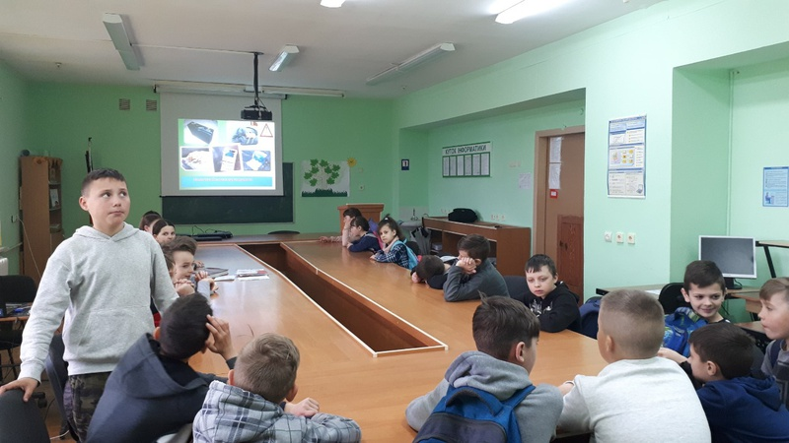
Виховна година:"Правила поведінки при виявленні вибухонебезпечних предметів"

Slide 17
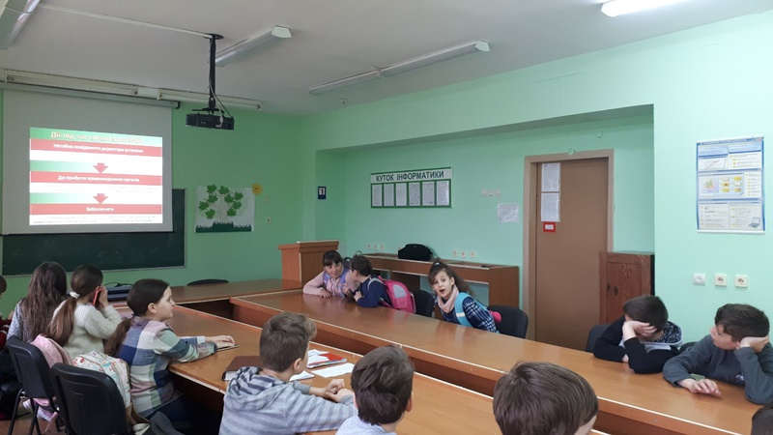
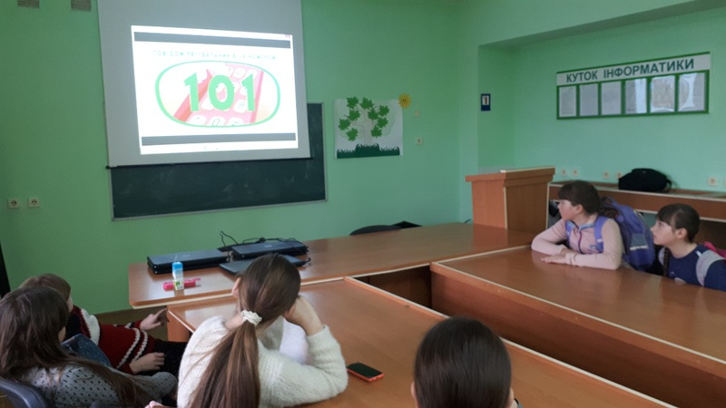

Slide 18
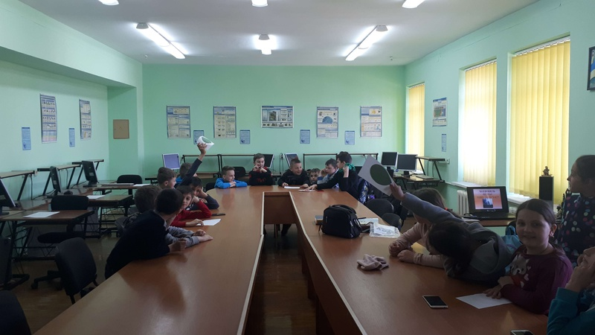
Бесіда" Не жартуй з вогнем"
(Бесіда проходила у формі гри. Здобувачі освіти були поділені на команди, виконували певні завдання разом. Така форма бесіди дуже подобається дітям.)

Slide 19
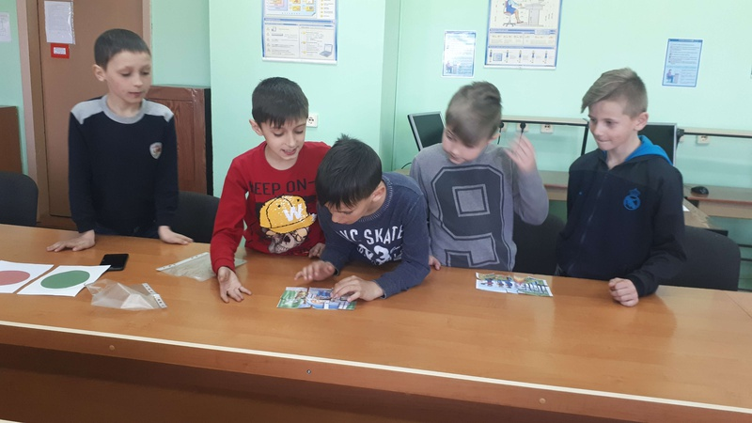
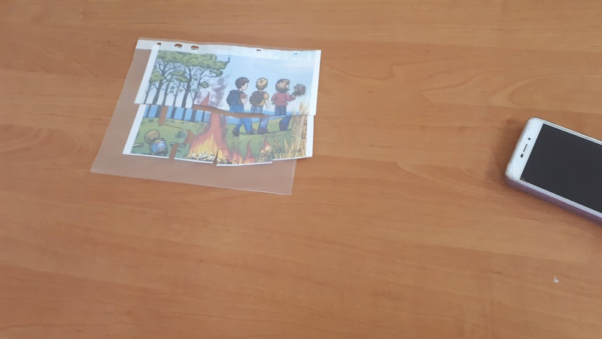

Slide 20
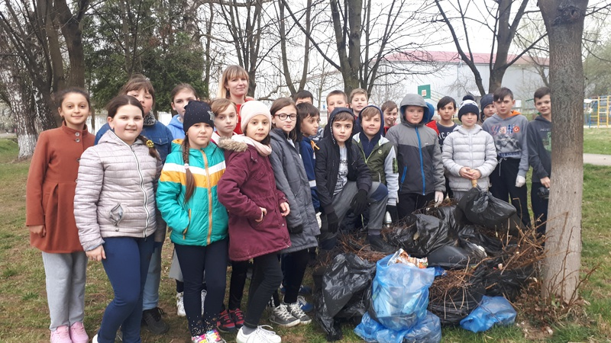
TrashtagChallenge - це новий флешмоб, який перетнув терена кордонів, 5-А активно долучився. Молодці!

Slide 21
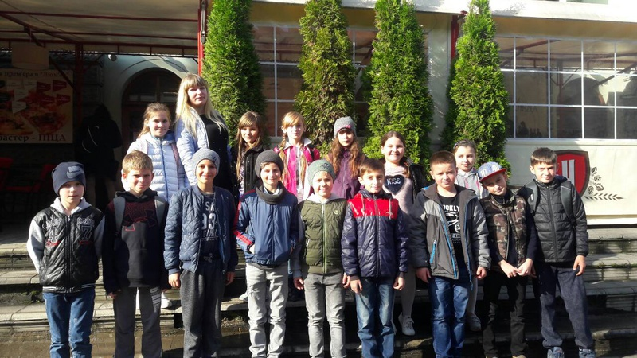
Ось так цікаво проводили час здобувачі освіти під час канікул
Похід у кінотеатр Люм’єр

Slide 22
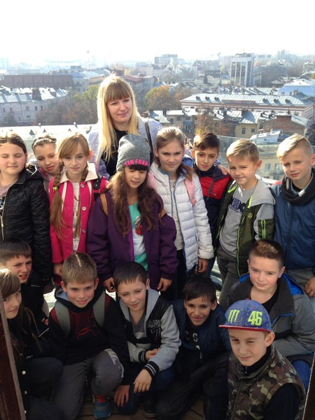
Похід на оглядовий майданчик

Slide 23
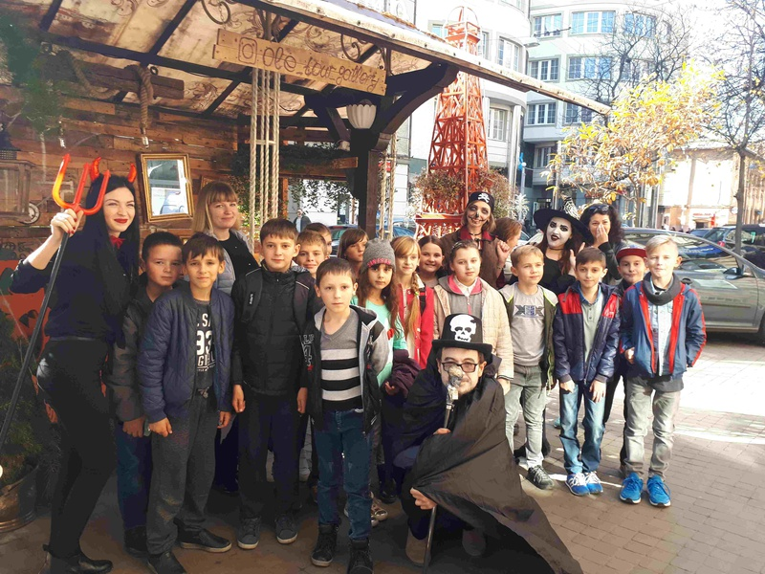

Slide 24
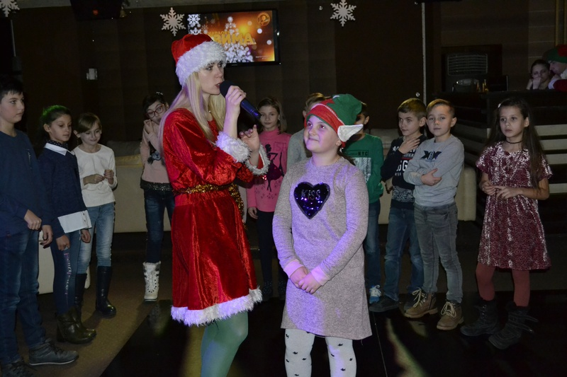

Slide 25
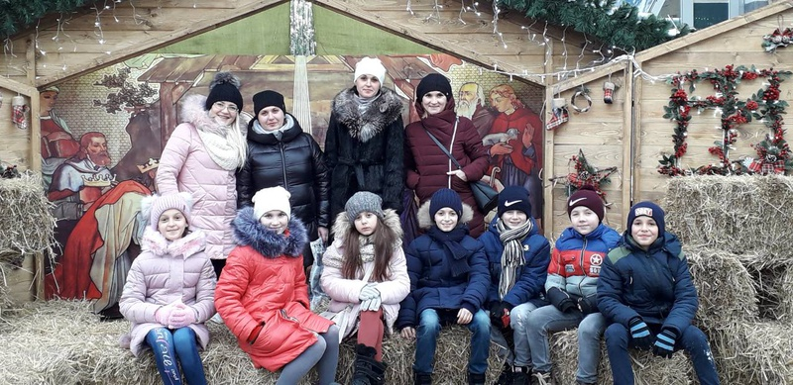

Slide 26
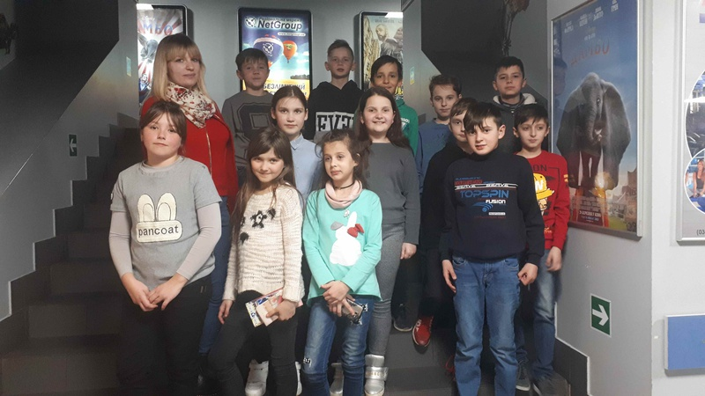
Кінотеатр ”Космос”

Slide 27
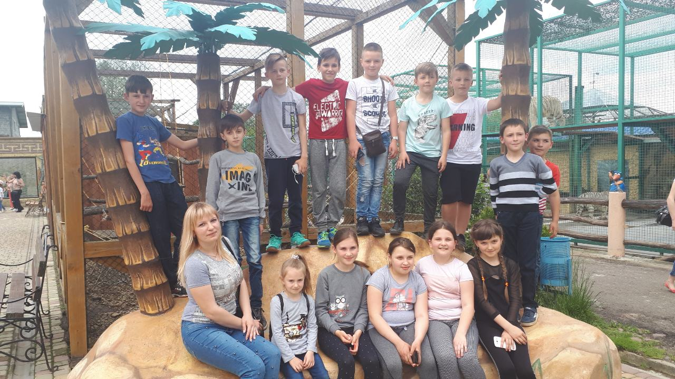
На завершення навчального року ми побували у зоопарку ”Лімпопо” і дельфінарію ”Оскар”

Slide 28
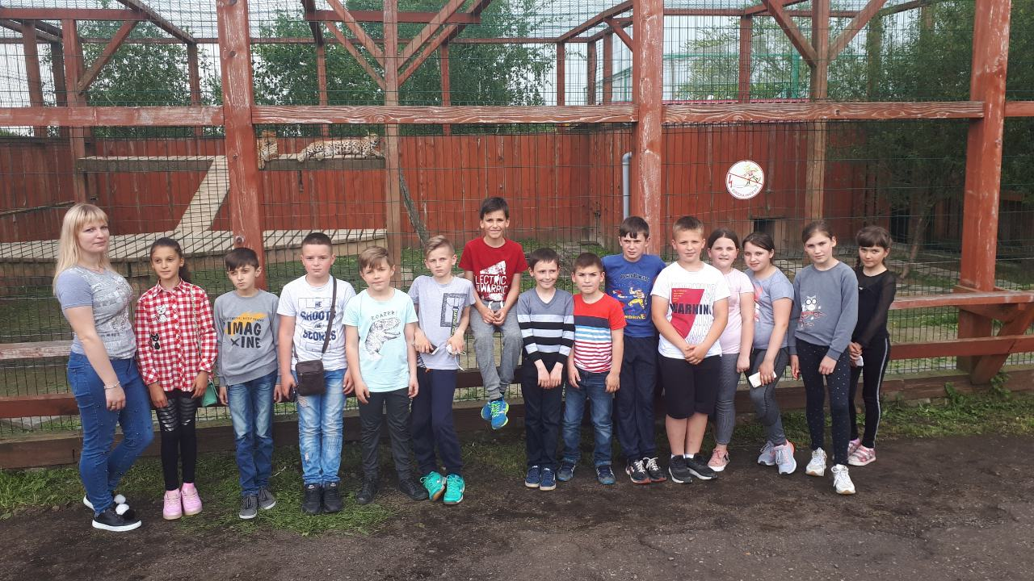

Slide 29
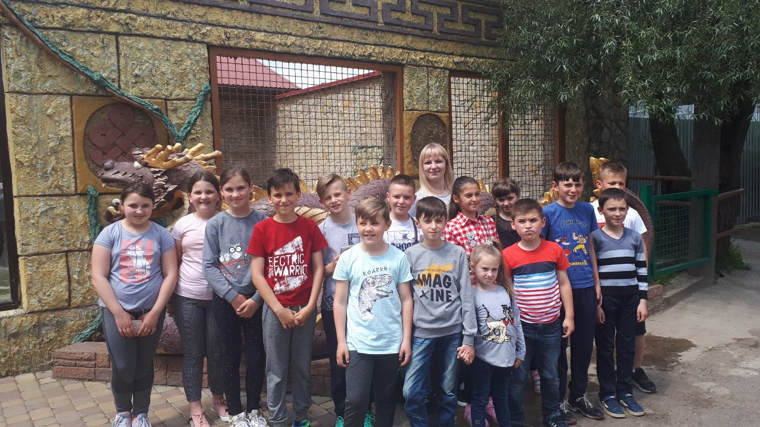

Slide 30
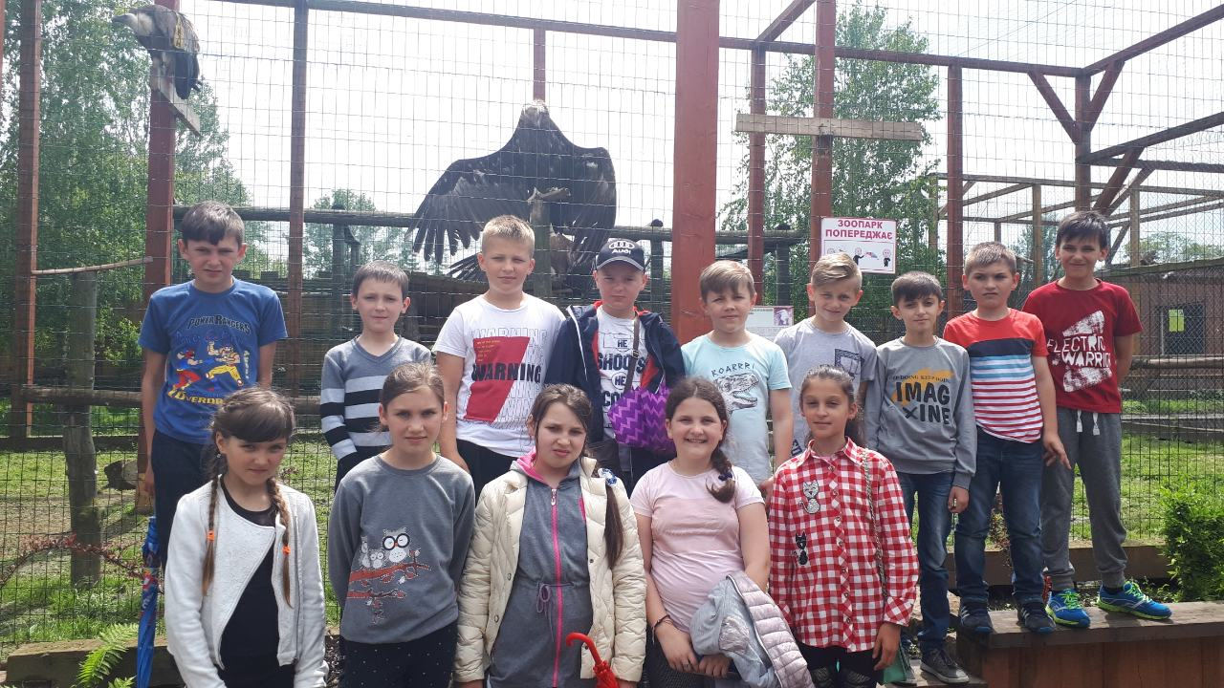

Slide 31
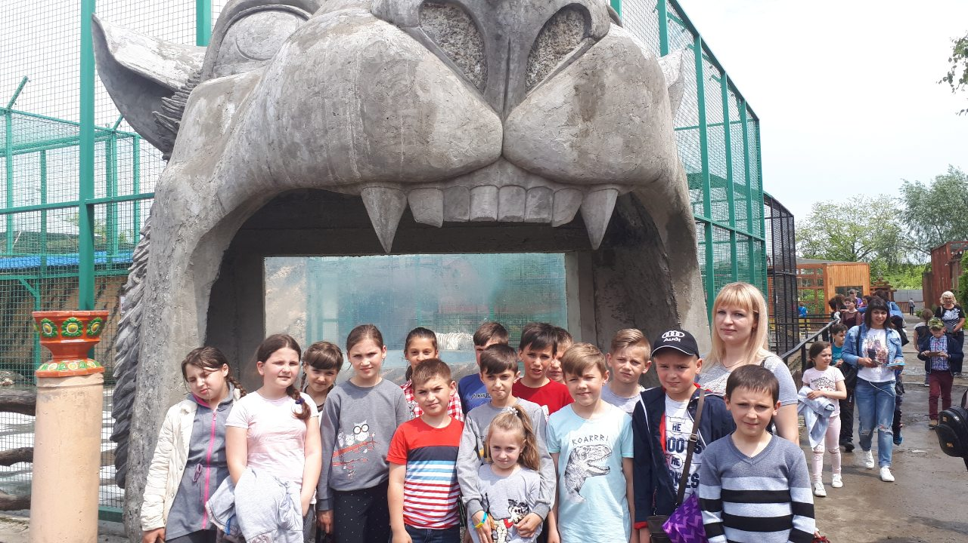

Slide 32
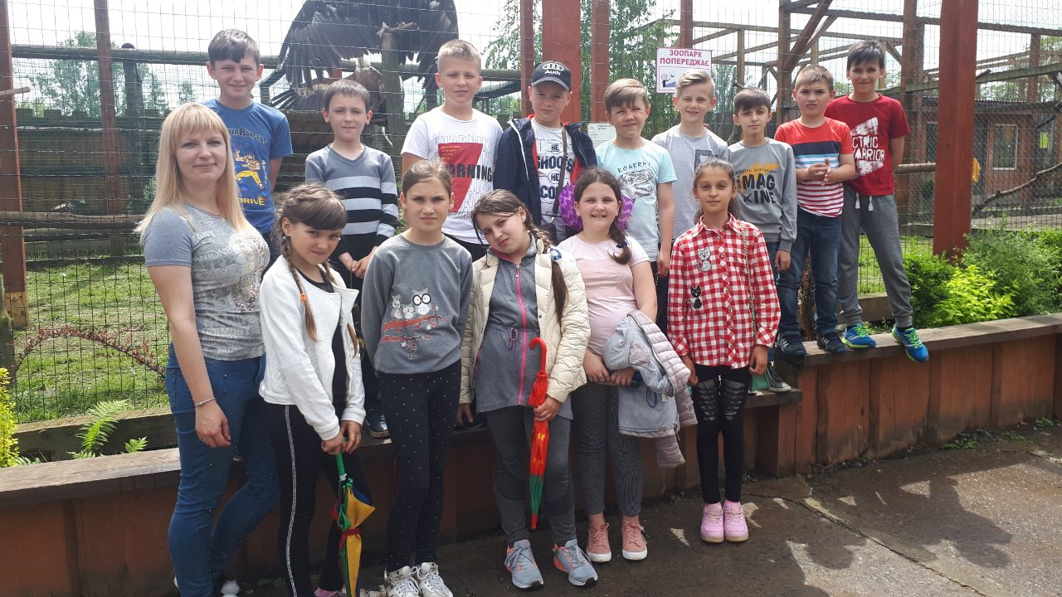

Slide 33
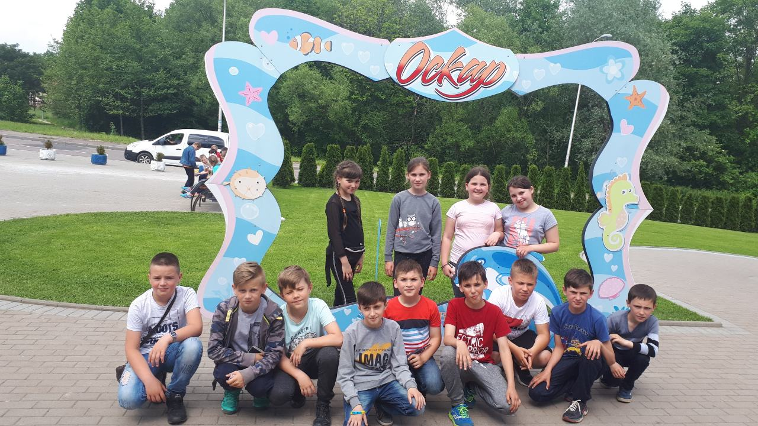

Slide 34
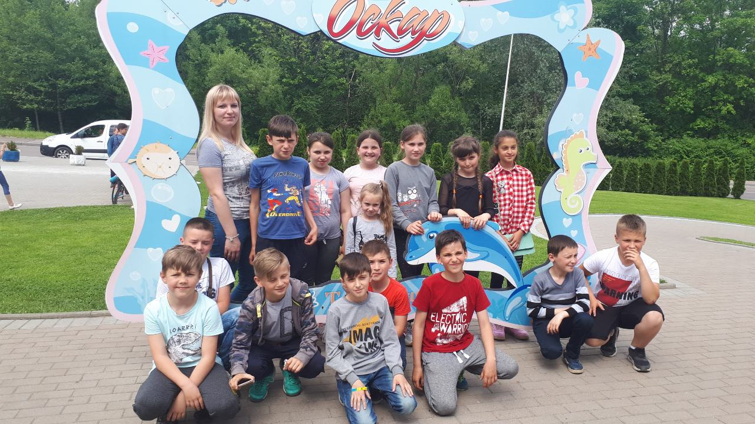

Slide 35
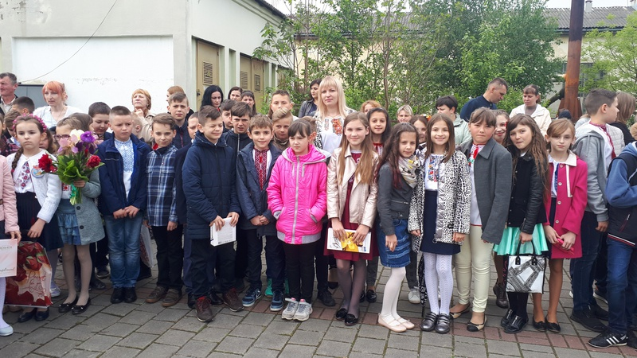
Свято Останнього дзвоника

Slide 36
Дякую за увагу!

